Slide 1
Методический семинар на Тему: «рАЗВИТИЕ самостоятельной И ТВОРЧЕСКОЙ АКТИВНОСТИ учащихся на уроках химии В УСЛОВИЯХ ВВЕДЕНИЯ фгос»
Конкурс
«Учитель года – 2016»
Учитель химии
МБОУ Чербинская СОШ Ооржак
Белек-кыс Байлаковна

Slide 2
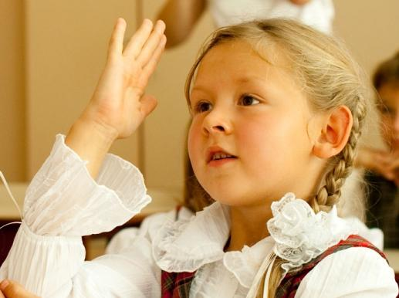
Актуальность:
Самостоятельная и творчески активная личность способна осуществить выбор пути своего развития в современном обществе. Обладать этой способностью – значит быть свободным.
Необходимо вооружить молодого человека способами самостоятельной и творческой деятельности на этапе становления.
Проблема учителя - организовать образовательный процесс, направленный на формирование и развитие самостоятельности и творческой активности учащихся.
Химическое образование в школе обладает высоким потенциалом в решении выдвинутой проблемы.

Slide 3
Проблема обусловлена противоречиями:
между требованиями стандарта к планируемым результатам обучения химии и наличием условий для осуществления самостоятельной деятельности учащихся в рамках урока;
между разнообразием авторских программ по химии и необходимостью выбора приёмов, обеспечивающих создание оптимального подхода к организации системы проведения самостоятельной работы;
между требованиями стандарта к наличию компетентности в организации самостоятельной учебной деятельности и недостаточной мотивацией обучающихся.

Slide 4
Цель :
создание условий для формирования и развития самостоятельной и творчески активной деятельности обучающихся на уроках химии и во внеурочной деятельности.

Slide 5
Концептуальность
Значительный вклад в развитие теории самостоятельности и творческой активности учащихся в процессе обучения внесли видные педагоги Бабанский Ю.К., Данилов М.А., Есипов Б.П., Лернер И.Я., Махмутов М.И., Огородников И.Т., Пидкасистый П.И., Скаткин М.Н. и др.;
психологи Богоявленский Д.Н., Выготский Л.С., Гальперин П.Я., Давыдов В.В., Занков Л.В., Матюшкин А.М., Менчинская Н.А., Леонтьев А.Н., Рубинштейн С.Л., Эльконин Д.Б., Эсаулов А.Ф. и др.

Slide 6
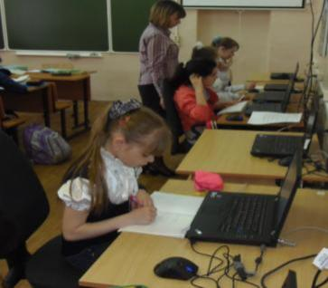
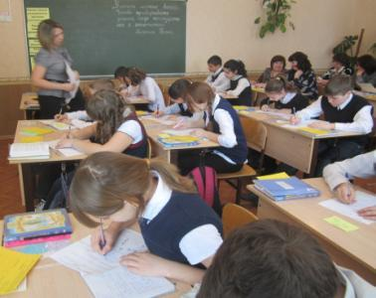
Самостоятельная работа в школе -
это форма организации учебной деятельности, осуществляемая под прямым или косвенным руководством учителя, в ходе которой обучающиеся преимущественно или полностью самостоятельно планируют, выполняют и оценивают различного вида задания с целью развития предметных и метапредметных результатов.

Slide 7
Классификация самостоятельных работ:
по дидактическим целям;
по уровню самостоятельности учащихся;
по степени индивидуализации;
по источнику и методу приобретения знаний;
по форме выполнения;
по месту выполнения.

Slide 8
Типы самостоятельных работ
(в соответствии с уровнями самостоятельной деятельности):
самостоятельные работы по образцу;
реконструктивно-вариативные;
частично-поисковые (эвристические);
исследовательские(творческие) самостоятельные работы.

Slide 9
В зависимости от целей самостоятельные работы можно разделить на следующие:
обучающие;
тренировочные;
закрепляющие;
обобщающие;
развивающие;
творческие;
контрольные.

Slide 10
Виды самостоятельных творческих работ:
- решение задач нестандартным способом;
- решение задач несколькими способами;
- самостоятельное составление задач и примеров;
- решение задач на нахождение и составление химических формул;
- задачи практического характера: выявить химические закономерности в определённых жизненных ситуациях;
- исследовательские и проектные работы.

Slide 11
Создание ситуации выбора на различных этапах урока :
в процессе открытия нового знания;
уровня и методов выполнения заданий;
вида рефлексии и способов коррекции деятельности;
оценки результатов
способствует достижению успеха при выполнении самостоятельной работы.

Slide 12
Системные требования к самостоятельной работе:
Самостоятельная работа носит целенаправленный и систематический характер.
Самостоятельная работа содержит задания, исключающие действия по шаблону.
Обеспечивается дифференцированный подход (разноуровневость).
Задания соответствуют возрастным особенностям и интересам обучающихся.
При организации самостоятельной работы осуществляется разумное сочетание и изложения материала учителем с самостоятельной работой обучающихся.
В самостоятельной работе оптимальное сочетание консультативной работы учителя и творческой деятельности обучающихся.

Slide 13
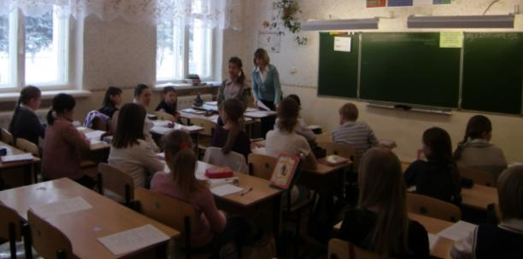
«Если ученик в школе не научился творить, то в жизни он будет только подражать, копировать» Л. Н. Толстой

